Slide 1
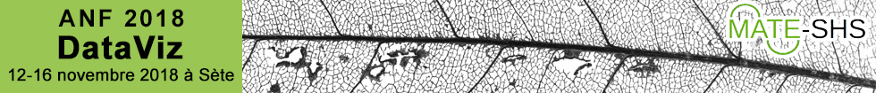

Marie-Laure APERS-TRÉMÉLO, Nicolas LAMBERT, Hervé PARMENTIER
VISUALISER LES DONNÉES SPATIALES
Qu’est ce qu’une carte ?
Les matériaux du cartographe
Le langage cartographique
Le langage cartographique
La mise en scène
Les outils du cartographe
6
Les « nouveaux visages »
Les 10 règles du cartographe
Présentation sous licence
CC-BY-NC-SA-ND

Slide 2
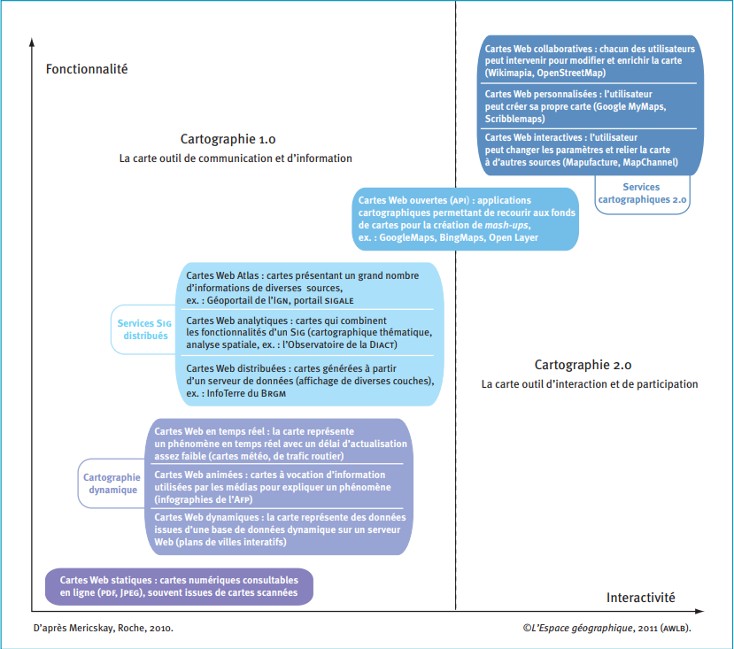
L’origine récente : le passage de Web 1.0 → Web 2.0
WEB 1.0 : hyperliens
- Cartes web statiques.
- Cartographie dynamique
Flash, …
- Services SIG distribués
Web 3, sémantique : « l’Internet des objets » ou « l’internet des choses ».
WEB 2.0 : social
Services cartographiques
- hypercartes Web.
- applications composites
(mash-up) : javascript.
- interfaces de
programmation web.
- SIG participatifs

Slide 3
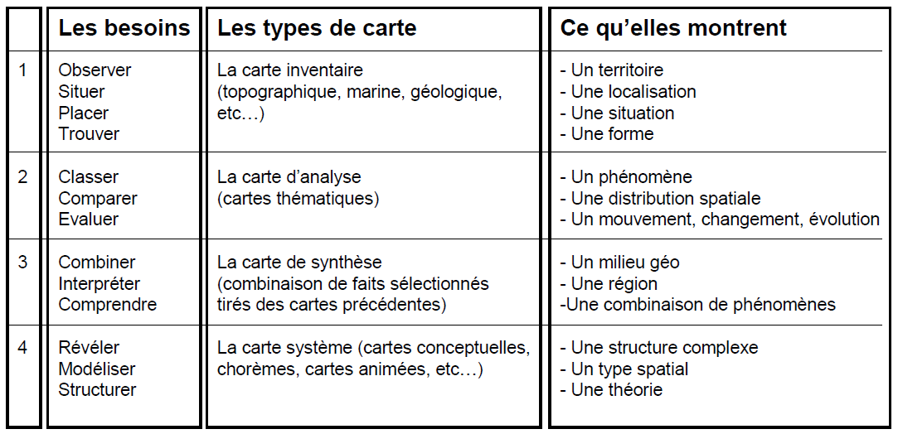
Rappel sur les usages et la diversité des cartes

Slide 4
Typologie sommaire des nouveaux visages cartographiques
* Les cartes animées : point, ligne polygone avec échelle spatiale et temporelle.
* Les cartes quantitatives web interactives.
* Les cartes de narration et cartorama.
* Les cartes applicatives composées ou « mash-up » utilisant des briques
de programmation.
* Les cartes participatives.
* Les cartes et service de cartes WebSIG.
* Les cartes 3D.

Slide 5
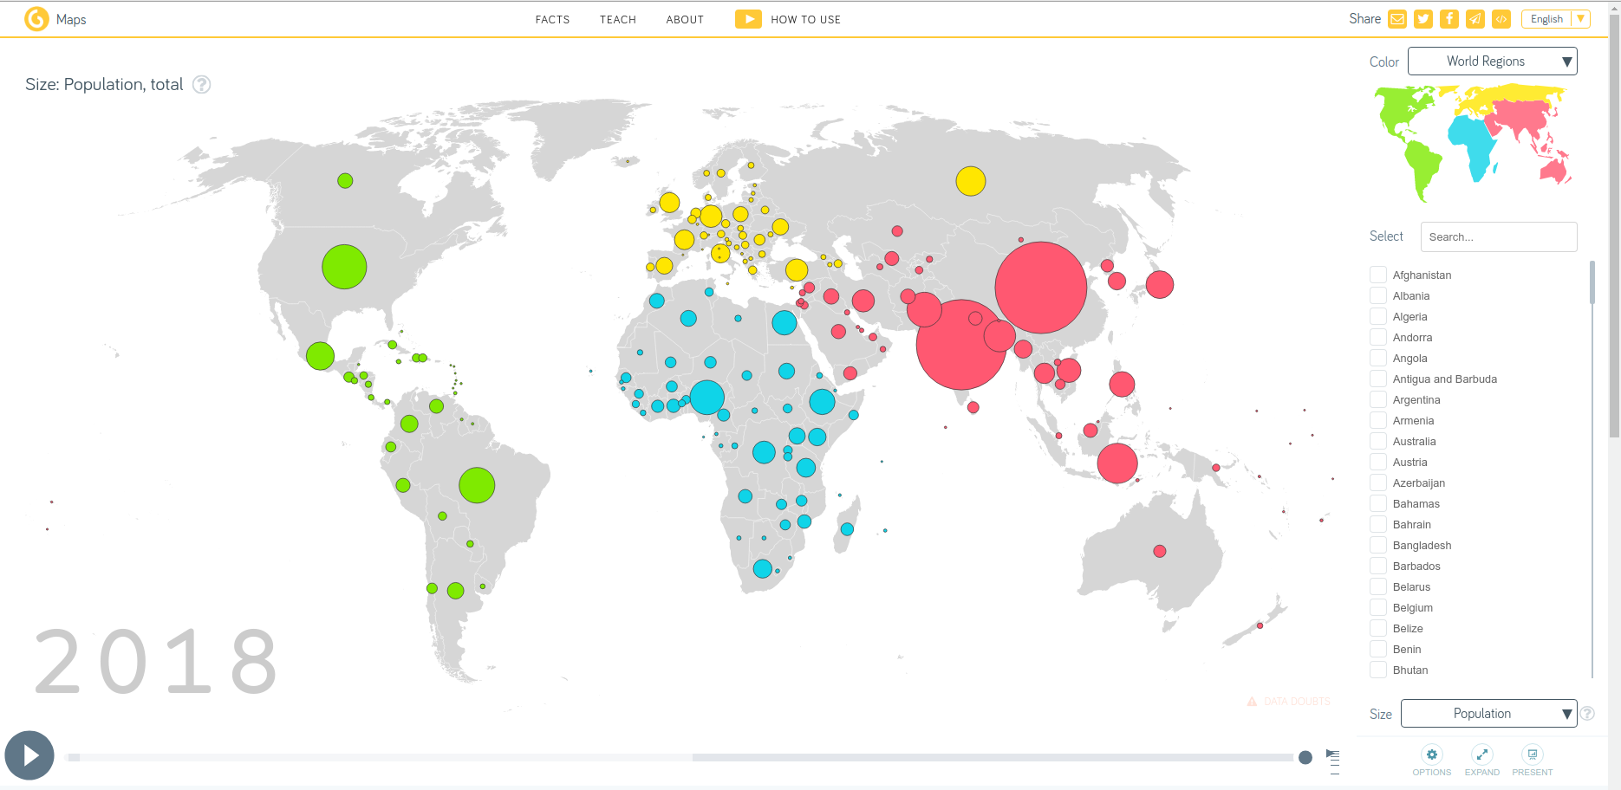

L’animation temporelle et spatiale quantitative
Time line :
Attention au respect de la sémiologie, non conforme aux représentations
dans les règles de l’art et de la présentation d’une carte (échelle, orientation… légende,,,ect)
https://earth.nullschool.net/fr/#current/wind/surface/level/orthographic=-213.46,-55.96,429
https://www.gapminder.org/tools/#$chart-type=map

Slide 6
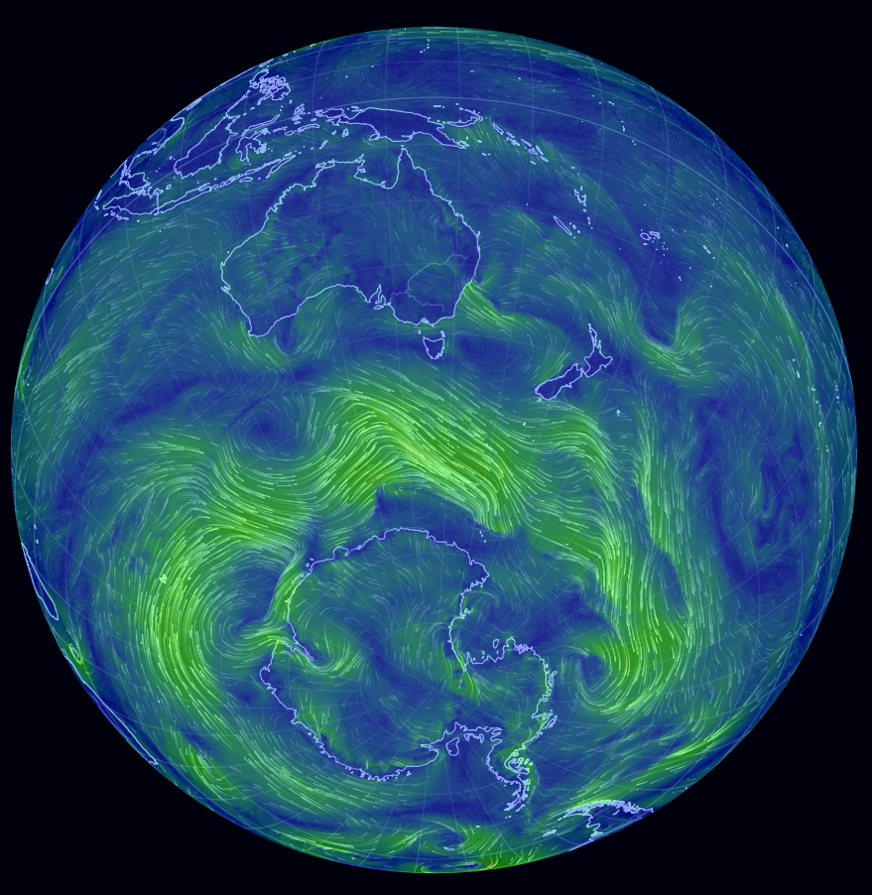
L’animation en cartographie de flux et leur sémiologie
Vers une sémiologie
graphique animée ?
Attention au respect de la
sémiologie et au règles de
la représentation de ces globes
virtuels qui ne peuvent être
considérés ni comme des
Cartes 3D encore moins 2D
https://earth.nullschool.net/fr/#current/wind/surface/level/orthographic=-213.46,-55.96,429

Slide 7
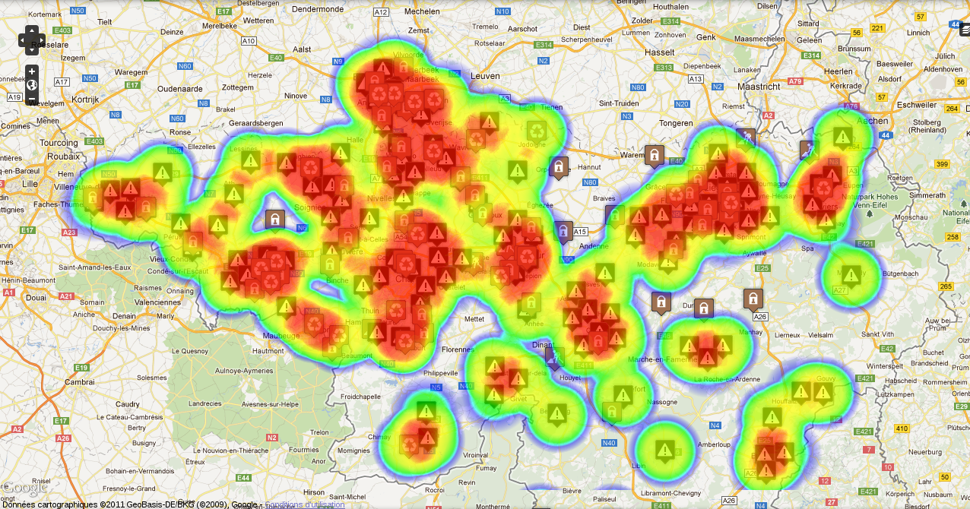
Les cartes sur le web : la carte « thermique »
Heat Map, carte de chaleur ou thermique
Une « heat map » est une représentation graphique de données statistiques d’intensité et de grandeur variable utilisant une gamme de tons ou un nuancier de couleurs sur une matrice à deux dimensions. Le fond d’habillage correspond à Google map.
https://www.drupal.org/project/openlayers_heatmaps

Slide 8
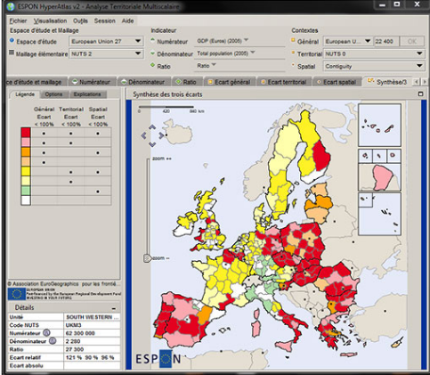
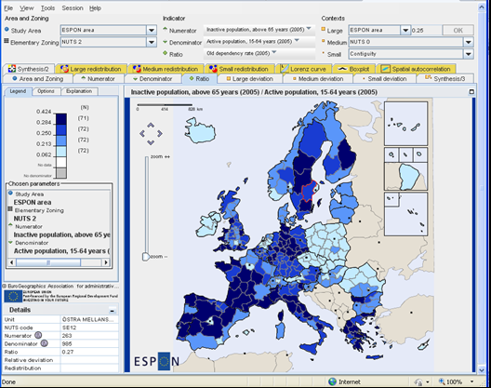
L’Hyper atlas ESPON, cartographie quantitative interactive web
HyperAtlas est un logiciel d'Analyse Territoriale Multiscalaire (ATM)
UMS2414 – Réseau interdisciplinaire pour l'aménagement et la cohésion des territoires de l'Europe et de ses voisinages
Développé par le LIG-Steamer de Grenoble et l’UMS 2414 RIATE, ce projet a permis d’améliorer les fonctionnalités d’analyse multiscalaire des inégalités territoriales HyperAtlas, développé en 2003-2007. révisé en 2013

Slide 9
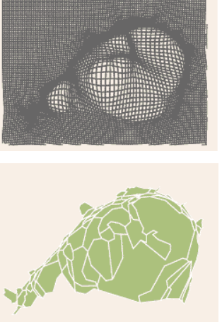
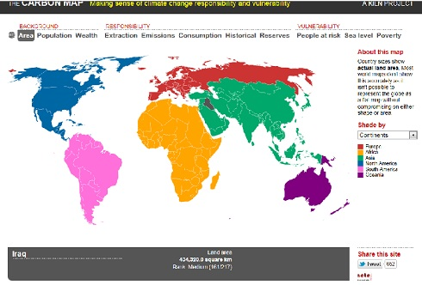
Le cartogramme ou carte en anamorphoses,
une carte quantitative sans projection
Carte carbone
Carte carbone en anamorphose combinant des compétences en développement Web, analyse de données, mathématiques, cartographie et graphisme attrayantes, belles et interactives.
Attention au respect de la sémiologie et au règles de la représentation de représentations de données utilisant de la DataViz. Variation proportionnelle des formes des Etats.

Slide 10
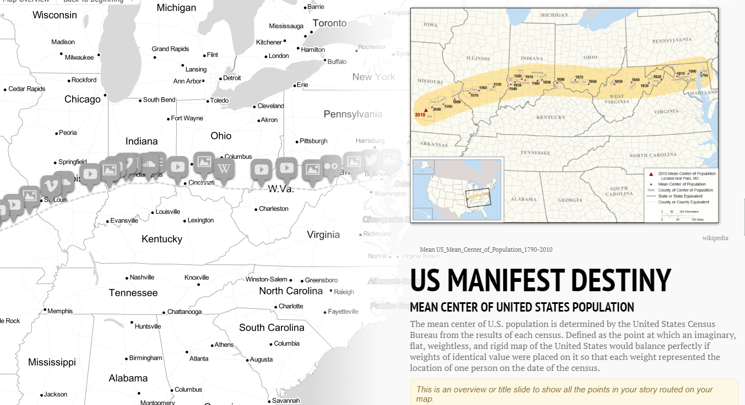
Une « hypercarte » de narration ou « Story map »
Une carte de narration racontant un itinéraire, un cheminement spatio-temporel multimédia :
pas de représentions quantitatives ou qualitatives selon les règles classiques.
La story map : Raconter une histoire par la carte

Slide 11
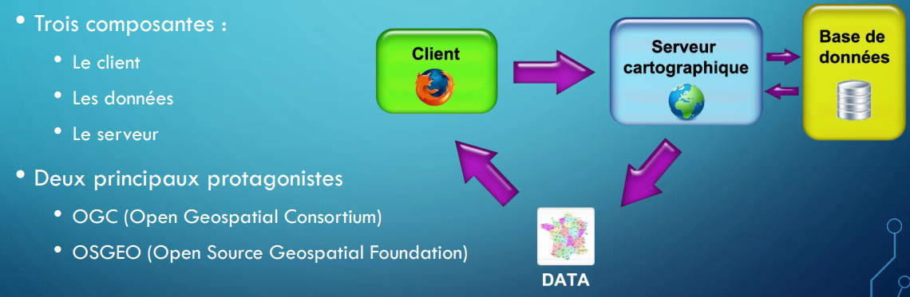


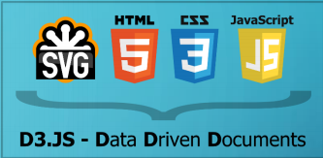
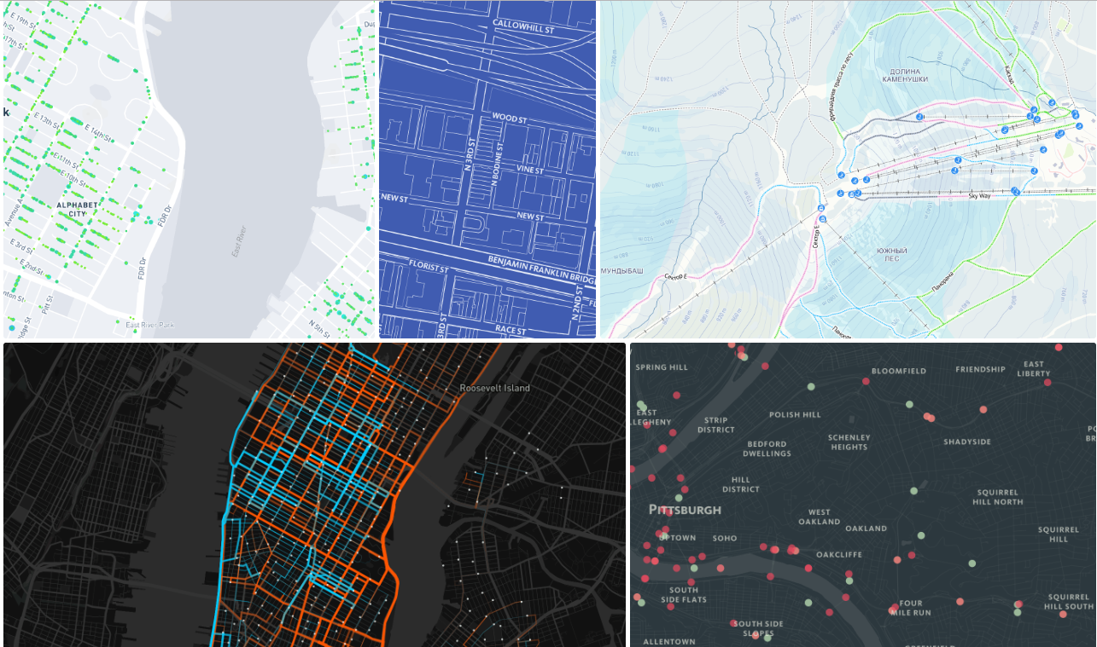
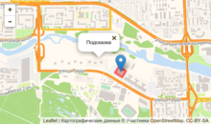
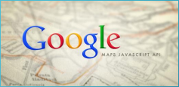
Cartes Web avec développement : des applications composites ou mash-up :
MAXIME DESHAGETTE IG3
Leaflet : JavaScript
Libre + données GeoJSON :
https://leafletjs.com/
Open layer :
http://openlayers.org/
APIS JavaScript (D3js)
API Google
Exemples d’applications composites ou « mash-up »

Slide 12
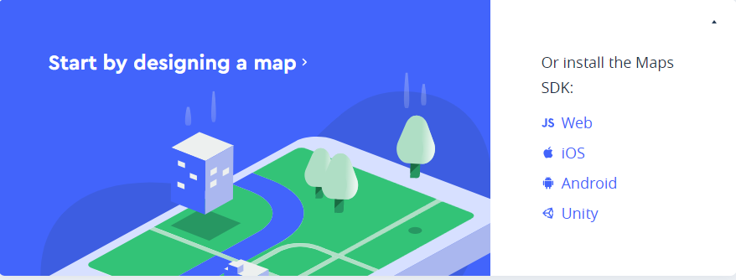
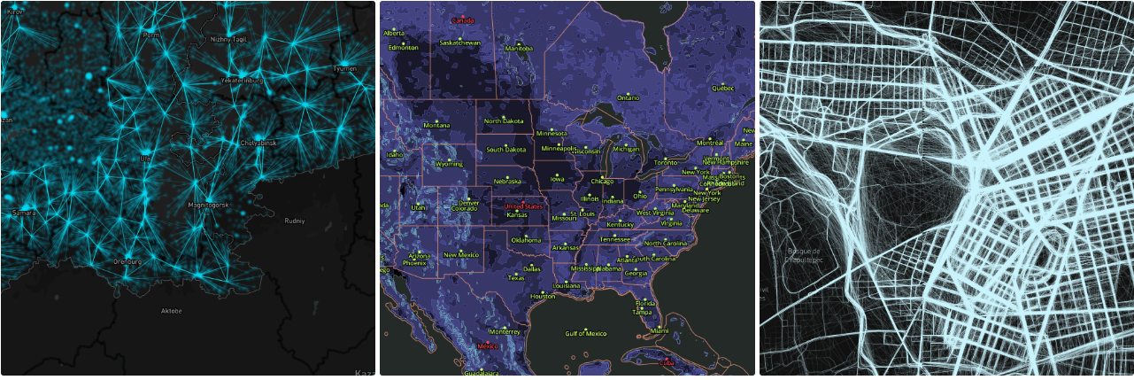
Les interfaces de programmation cartographiques : API MAPBOX
  Mapbox : exemples

Slide 13
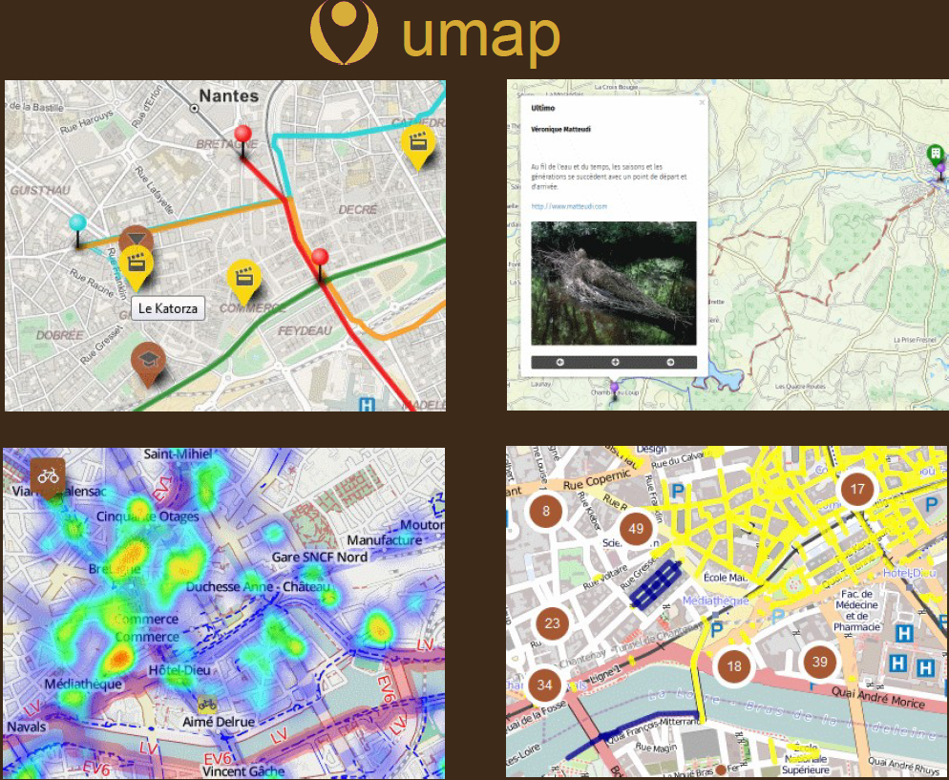
Les cartes participatives de localisations interactives : U-Map
U-Map
architectu

Slide 14
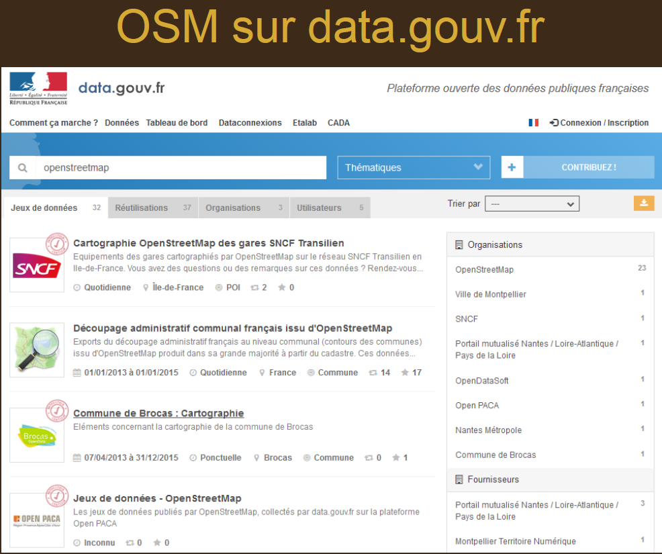
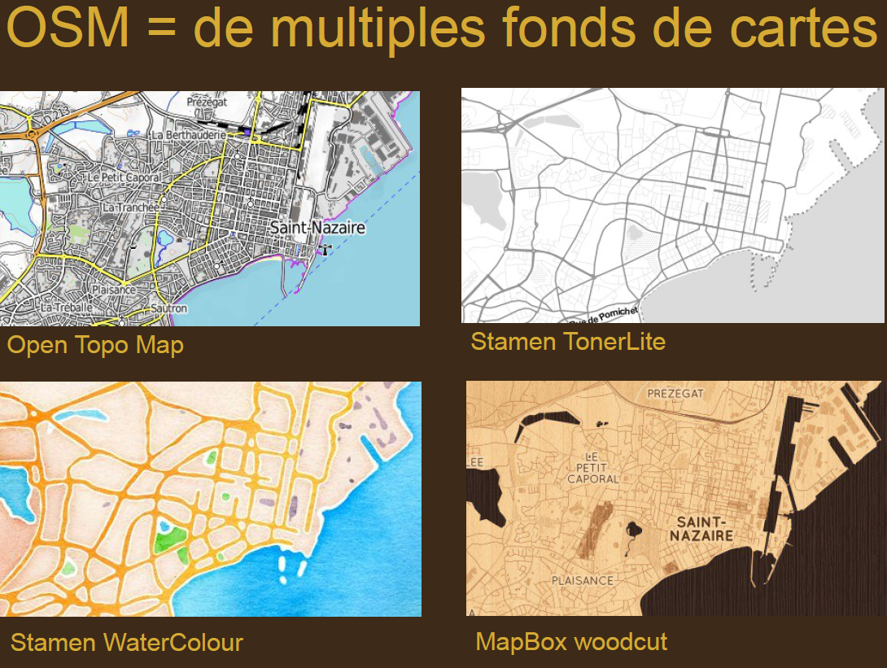
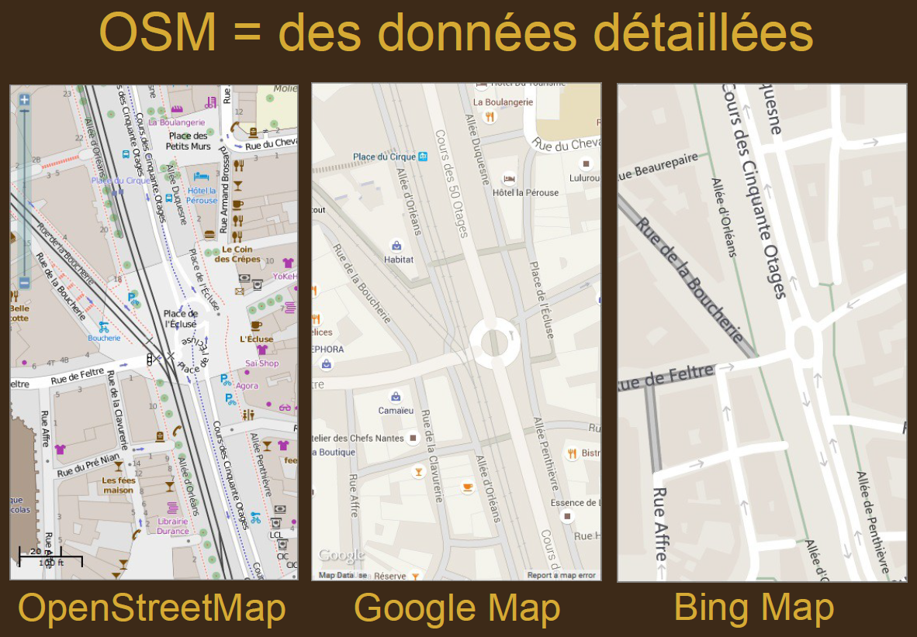
OPEN STREET MAP : données et fonds de cartes participatifs
Une alternative à Google… !
Ce n’est pas une cartographie thématique , mais plutôt un « fond de carte » thématisé .

Slide 15
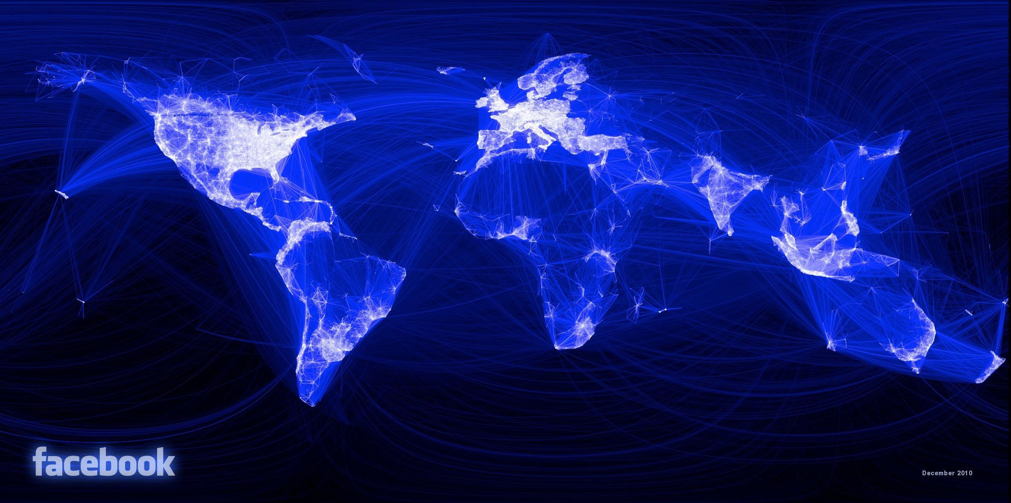
La cartographie participative (2.0) : celle des réseaux
Cartes iconiques (Mathieu NOUCHER)
Typologie proche de la carte de flux, sans les toutefois informations précises sur la légende, la projection, l’échelle, la datation, l’importance et l’origine précise des flux.

Slide 16
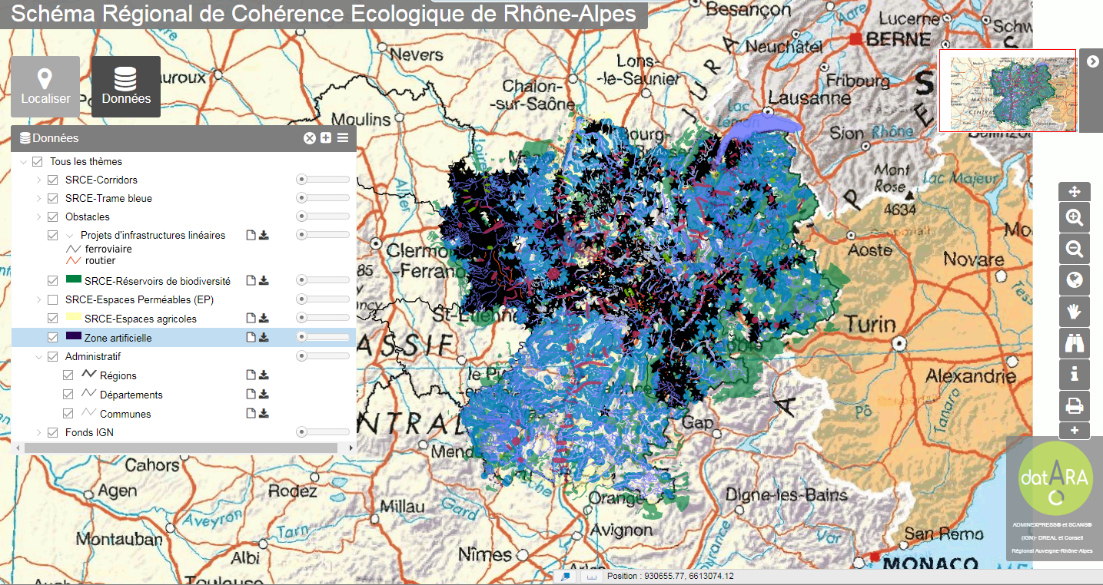
Un exemple de WebSIG non libre
Cartographie CARMEN : Développement durable et données en Rhône Alpes :
Le Schéma Régional de Cohérence Écologique (CARMEN - DREAL)

Slide 17
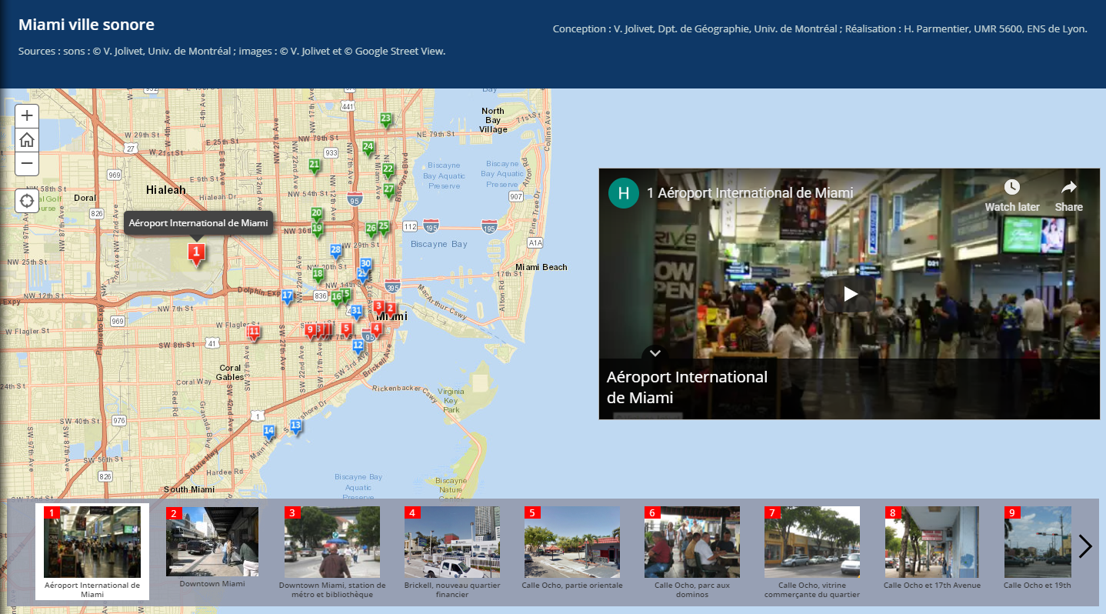
Un exemple de service de géovisualisation ou service de carte WMS.
Géoconfluences : Miami ville sonore
Ce n’est pas une carte d’analyse quantitative, mais qualitative avec une information multimédia

Slide 18
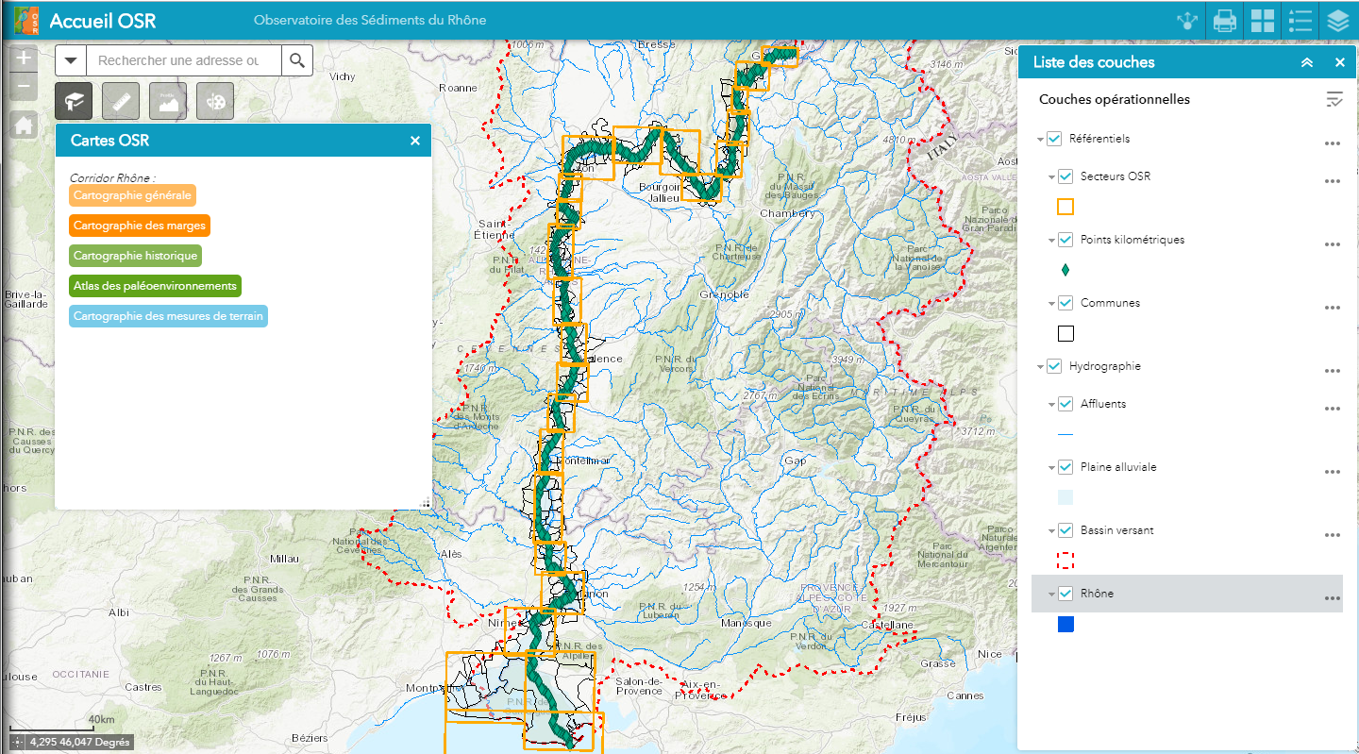
service de carte ou webapplication de type observatoire :
Observatoire des Sédiments vallée du Rhône (GéoOSR)
La carte n’est pas figée, mais multiscalaire et fonctionne par ajouts et empilement d’informations géographiques de source terrains et historique et de référentiels .
(Contrôle des sources terrain (métadonnées) et respect d’une charte graphique)

Slide 19
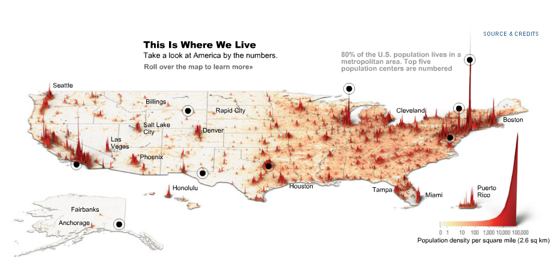
Carte en 3D : cartes par centre de gravitation de la population (en mille carré - soit 1,6 km2)
La carte ici ne donne pas d’information :l’échelle, l’orientation, les sources des données statistiques ne sont pas mentionnées. Egalement la densité de population est mesurée on sait pas par rapport à quelle surface...
https://andrewpwheeler.wordpress.com/2012/01/29/example-good-and-bad-uses-of-3d-choropleth-maps/

Slide 20
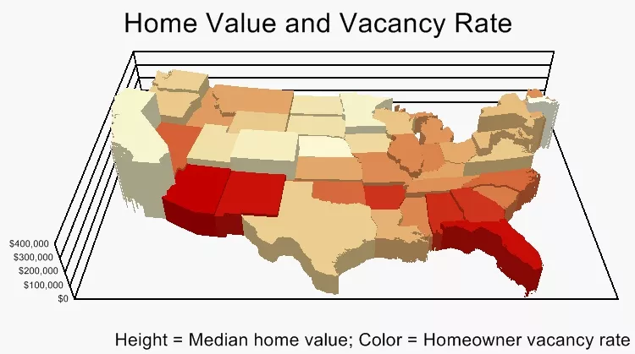
Une carte thématique de ratios en relief 3D
Carte en 3D : Z= Valeur USD moyenne ;
couleur graduée = Taux de logement vacant.
Attention car pas de légende explicite, pas d’échelle, d’orientation, pas de sources citées,,.
https://www.caliper.com/maptitude/3d-mapping/default.htm

Slide 21
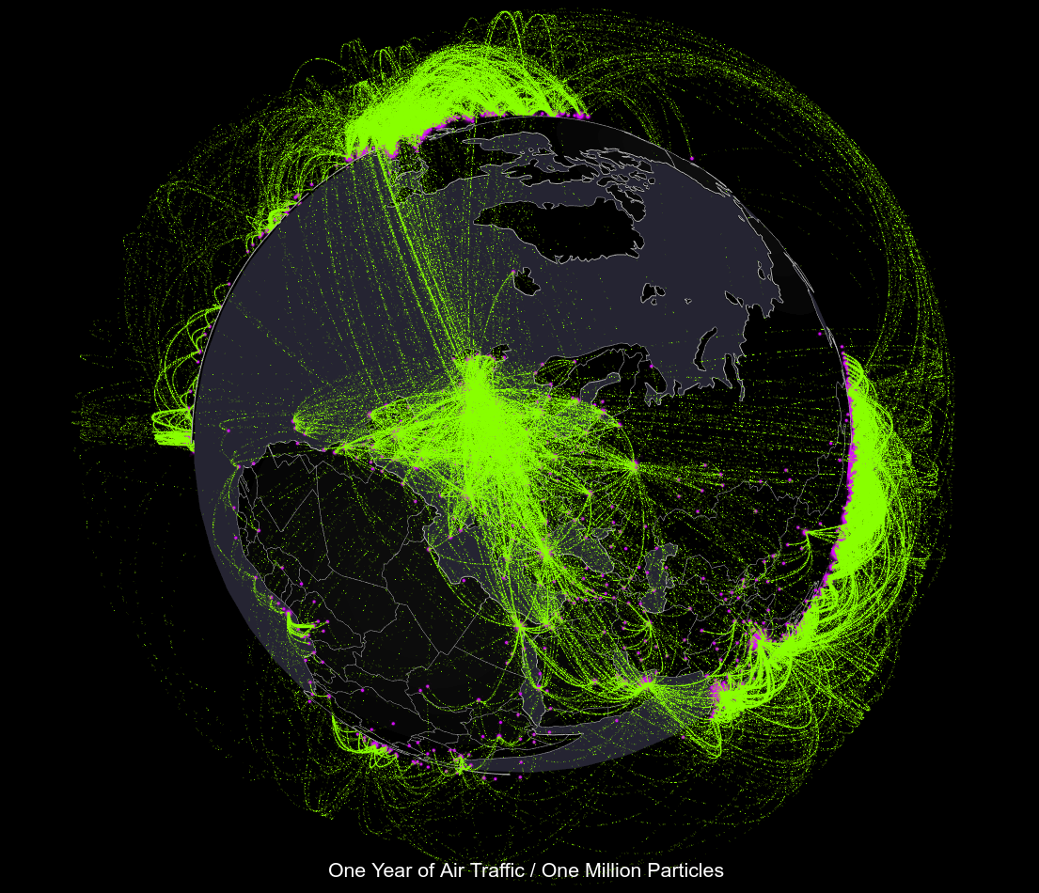
Carte en 3D : trafic aérien par flux de vols et par hub en 2010
Attention au respect de la sémiologie et au règles de
la représentation de ces globes virtuels qui ne peuvent être
considérés dans certains cascomme des cartes 3D...
Souvent ces globes virtuels sont démunis d’information sur les sources, ainsi que sur les variables qualitatives et quantatives représentées.
https://maps.blueshift.io/air-traffic-globe/

Slide 22
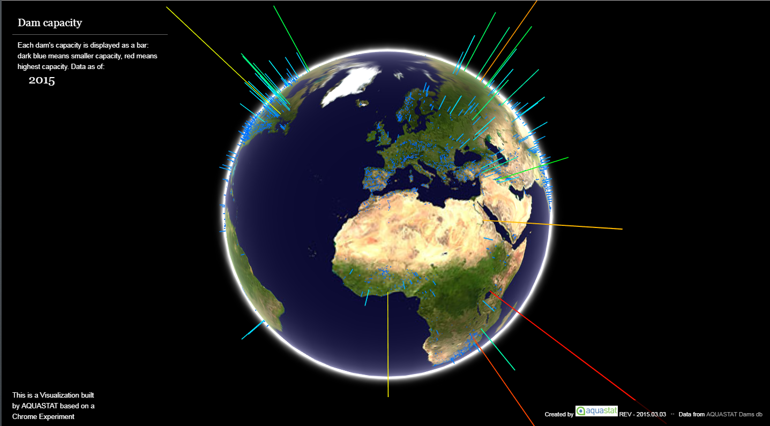
Carte en 3D : capacité des barrages en 2015 dans le monde
Même soucis que précédemment avec une représentation en barre proportionnelle de teinte graduée
Source : http://www.fao.org/nr/water/aquastat/dams/globe_viz.html

Slide 23
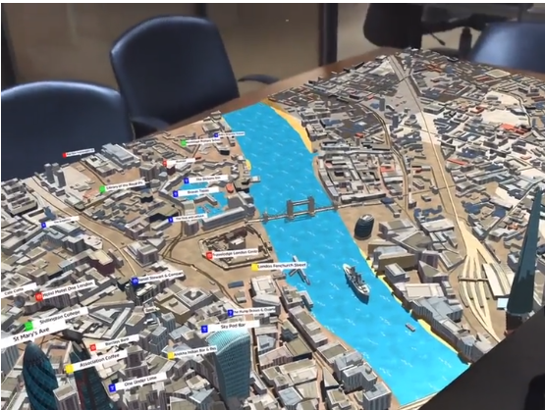
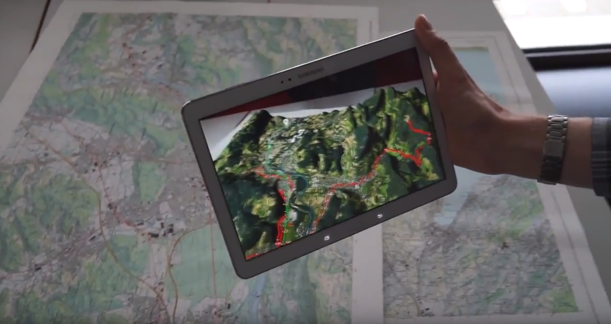
La cartographie avec réalité augmenté 3D : une forme d’avenir ?
Pas de respect de la sémiologie, et des règles de la cartographie.
Visualisation interactives en relief souvent permettant la réalisation de maquette. (Urbanisme,
architecture, archéologie..)

Slide 24
Pour clore cette présentation ...
La cartographie est un art, une science, un ensemble de techniques.
Comme toute avancée technique et technologique, la représentation cartographique sur internet peut prendre de bons ou de mauvais visages, plus au moins conformes aux principes et règles de la cartographie : leurs conceptions, leurs réalisations, leurs provenance, leurs usages….
Actuellement des recherches orientées vers des géovisualisations et l’application de sémiologies graphiques respectueuses des principes et des règles applicables ont cours en France et ailleurs.
Cependant, l’existence de ces cartes sans véritable respect des règles et principes cartographiques tend à prouver que ces recherches sont encore trop souvent peu nombreuses et pas assez diversifiées.

